Slide 1
Pied bot varus équin idiopathique (pied bot congénital)
Clause de non-responsabilité : les résultats et les conclusions issus de cette présentation n’ont pas été divulgués officiellement par les Centres pour le contrôle et la prévention des maladies et ne doivent pas être interprétés comme représentant la décision ou la politique de quelque agence que ce soit.

Slide 2
Objectifs d’apprentissage
À la fin de cette présentation, les participants seront en mesure de décrire :
Les caractéristiques cliniques du pied bot varus équin
Les caractéristiques épidémiologiques du pied bot varus équin
Les éléments de signalement et de codification
Pied bot | 2
Notes:
À la fin de cette présentation, nous aimerions que vous soyez en mesure de décrire :
les principales caractéristiques cliniques du pied bot varus équin,
les principales caractéristiques épidémiologiques du pied bot varus équin, et
des éléments clés et des conseils en matière de signalement et de codification

Slide 3
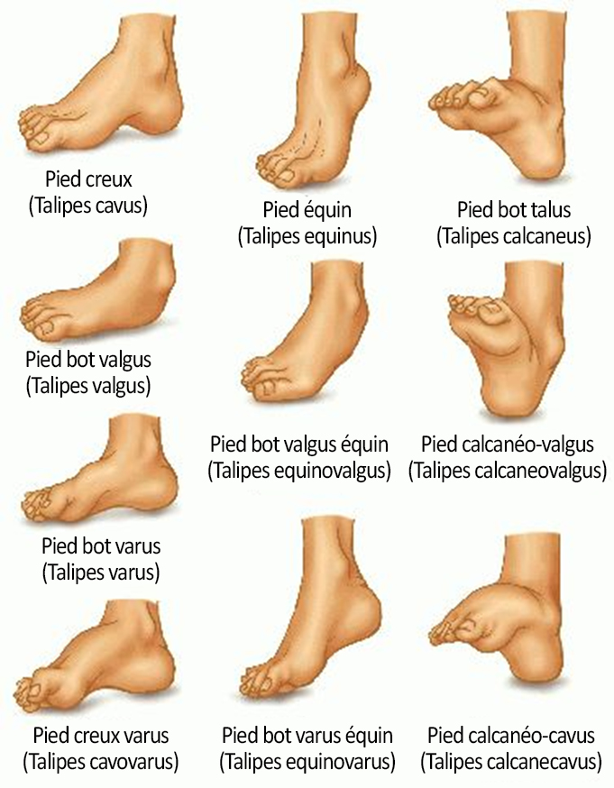
Anatomie du pied
Pied normal
Anomalies du pied
Avant-pied
Mi-pied
Naviculaire
Talus
Arrière-pied
Calcanéus
Source des illustrations : http://medicaldictionary.thefreedictionary.com/_/viewer.aspx?path=dorland&name=talipes.jpg&url=http%3A%2F%2Fmedical-dictionary.thefreedictionary.com%2Ftalipes
Pied bot | 3
Notes:
Vous pouvez voir sur la gauche l’anatomie normale du pied et les parties du pied :
l’arrière-pied, inclut le calcanéus et le talus (certains experts incluent également l’os naviculaire) ;
le mi-pied, inclut le cuboïde, et 3 os cunéiformes et, selon certains, le naviculaire*
l’avant-pied, inclut les métatarses et les phalanges.
L’illustration sur la droite montre les différents types d’anomalies positionnelles congénitales du pied.
Cette présentation se concentre sur le pied bot varus équin
Nous ferons également référence à quelques autres afin de les distinguer les uns des autres pour en faciliter le diagnostic et la codification.

Slide 4
Pied bot varus équin
Equinus : flexion plantaire (talus pointé vers le bas)
Varus : déviation du talon (calcanéus) et de l’avant-pied (tourné en dedans)
Supination : le pied repose sur le côté externe (rotation vers le haut)
Équin
Varus
Supination
Pied bot | 4
Notes:
Comment se forme un pied bot varus équin (talipes equinovarus) ?
Revoyons la signification de ces termes :
Le pied bot varus équin présente trois grandes caractéristiques : équinus, varus et supination.
Equinus signifie que le talus pointe vers le bas et que le talon pointe vers le haut
Varus désigne la déviation du talon ou os calcanéus et de l’avant-pied vers l’intérieur
Supination signifie qu’il existe une rotation vers le haut et que le pied repose sur la face extérieure.

Slide 5
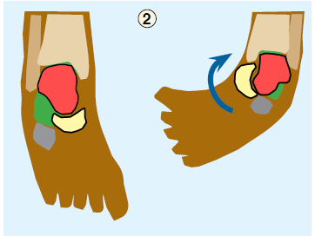
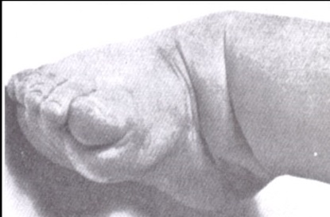
Pied bot varus équin talus = cheville, pes = pied
Talus
Naviculaire
Calcanéus
Normal
Pied bot
Le talus est déformé et le naviculaire est déplacé en médial
Le pied est en rotation autour de la tête du talus (flèche)
Source des illustrations : http://medicaldictionary.thefreedictionary.com/_/viewer.aspx?path=dorland&name=talipes.jpg&url=http%3A%2F%2Fmedical-dictionary.thefreedictionary.com%2Ftalipes
Crédit photo : Staheli-Clubfoot : Ponseti Management –www.global-help.org
Pied bot | 5
Notes:
Talipes provient de 2 mots latins – Talus qui signifie cheville et pes qui signifie pied.
La partie gauche du diagramme montre un pied normal et 3 des os de la cheville impliqués dans cette anomalie : le calcanéus, l’os naviculaire et le talus.
Vous pouvez remarquer sur la partie droite du diagramme de quelle manière les os sont affectés. À droite de la diapositive, vous pouvez voir une photographie du pied bot d’un nourrisson.
Le diagramme illustre la façon dont l’arrière-pied ou le talon est tiré vers le haut, comme s’il permettait de marcher sur les orteils, une pathologie connue sous le nom d’arrière-pied équin.
La partie noire de l’arrière-pied est également inclinée vers l’intérieur, une pathologie désignée arrière-pied varus. En outre, les orteils pointent souvent vers l’intérieur également (adduction de l’avant-pied), faisant que le pied prenne l’apparence d’un haricot.
Vous ne le verrez pas sur ce diagramme mais les cas les plus sévères présentent une voûte plantaire élevée, que l’on appelle le pied creux. (cliquer) Vous pouvez le voir sur la photo à droite. Vous pouvez également voir sur la photo la manière dont le pied repose sur sa face latérale. Cette pathologie est connue sous le nom de supination (cliquer). Les enfants atteints de pied bot qui ne reçoivent aucun traitement lors de leur croissance marcheront sur le bord des pieds
Le pied est généralement moins souple que la normale et les muscles du pied et des mollets peuvent être atrophiés ou fins, et la cheville peut présenter des tendons raccourcis.
Anatomie pertinente
Os •Tibia : un léger raccourcissement est possible.
•Fibula : un raccourcissement est courant.
•Talus : lorsque le pied est en équin dans la mortaise de la cheville, avec le corps du talus tourné vers l’extérieur, le corps du talus est extrudé antérolatéralement, découvert et palpable. Le col du talus est dévié de façon médiale et en inversion plantaire. Toutes les relations du talus aux os environnants sont anormales.
•calcanéus : présente une rotation en médial, un équinisme et une adduction.
•Naviculaire : le naviculaire est subluxé en médial sur la tête du talus.
•Cuboïde : le cuboïde est subluxé en médial sur la tête du calcanéus.
•Avant-pied : l’avant-pied présente une adduction et une supination ; les cas les plus graves forment un cavus avec un effondrement du premier métatarsien.
Muscle
•L’atrophie des muscles de la jambe, en particuliers des muscles du péroné, est observée chez le pied bot.
•Le nombre de fibres musculaires est normal, mais les fibres sont plus petites.
•Le triceps sural, le tibial postérieur, le muscle fléchisseur commun des orteils (MFCO) et le muscle long fléchisseur de l'hallux (MLFH) sont contractés.
•Le mollet est de taille réduite et reste ainsi tout au long de la vie, même en suivant des traitements correctifs des pieds à long terme.
Gaine des tendons : un épaississement est fréquemment présent, en particulier en ce qui concerne les gaines tibiales postérieures et du péroné.
Capsules articulaires : des contractures de la capsule articulaire postérieure, de la capsule sous-astragalienne, et des capsules talo-naviculaire et calcanéo-cuboïdienne sont fréquemment observées.
Ligaments : des contractures apparaissent dans les ligaments calcanéo-fibulaire, talo-fibulaire, (cheville) deltoïde, plantaire court et long, calcanéo-naviculaire et interosseux.
Fascia : la contracture du fascia plantaire contribue au cavus, tout comme la contracture des plans du fascia du pied.

Slide 6
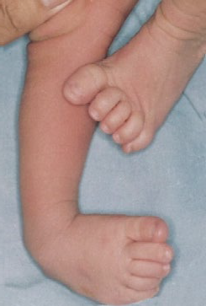
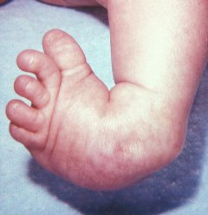
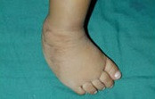
Pied bot varus équin
Anomalies musculosquelettiques congénitales communes qui, si elles ne sont pas traitées, provoquent des handicaps fonctionnels à long terme
Gravité variable
Crédit photo du Projet de collaboration CDC - Université de médecine de Pékin
Pied bot | 6
Notes:
Le pied bot varus équin constitue l’une des malformations musculo-squelettiques les plus courantes.
En l’absence de traitement, cette pathologie provoque un handicap fonctionnel à long terme. Cette maladie présente des degrés de gravité variables. Allant d’assez légers à très graves.
Des traitements existent pour en guérir, et il est primordial que lorsqu’une malformation congénitale est diagnostiquée chez un nouveau-né, ce dernier soit rapidement dérivé vers un médecin ou une clinique spécialisé(e) dans le traitement de ces anomalies.
La photo de gauche montre un cas plus léger tandis que la photo de droite montre un cas grave.

Slide 7
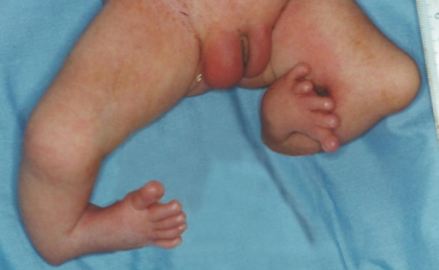
Diagnostic différentiel
Pied bot positionnel
Peut être manipulé jusqu’à une position normale
Ne requiert aucun traitement dans la plupart des cas
Pied bot associé aux diagnostics ou syndromes neuromusculaires, tels que
spina bifida (séquence)
arthrogrypose multiple congénitale
dystrophie myotonique congénitale
dysplasie diastrophique
anomalies chromosomiques
Des malformations tibiales et d’autres malformations des membres peuvent présenter les mêmes caractéristiques que le pied bot
Hémimélie tibiale
Photo reproduite avec l’aimable autorisation du Projet de collaboration CDC - Université de médecine de Pékin
Pied bot | 7
Notes:
Le diagnostic d’un pied bot varus équin doit prendre en compte d’autres pathologies semblables qui ne doivent toutefois pas toujours être codées ou répertoriées en tant que talipes equinovarius.
Par exemple :
un pied bot positionnel est diagnostiqué. Cela signifie que le pied peut être manipulé et reprendre sa position normale. Le pied est flexible et ne requiert pas de traitement dans certains cas. Cette pathologie ne doit jamais être codée ou répertoriée.
Le pied bot présente parfois d’autres anomalies. On peut citer l’exemple d’un nourrisson né avec un spina-bifida et un pied bot. Cette séquence a été présentée au cours du chapitre sur les anomalies du tube neural. Dans ce cas, le pied bot est codifié, mais comme il fait partie d’une séquence, il ne pourra être répertorié en tant que pied bot varus équin isolé.
Il peut également faire partie des syndromes ressemblant à ceux qui ont été présentés sur la diapositive relative au pied bot et, occasionnellement, de certains syndromes d’anomalie chromosomique.
Enfin, d’autres anomalies congénitales du pied ou de la jambe peuvent prendre l’apparence d’un pied bot. Par exemple, la déficience de l’os du tibia dans la jambe fait que le pied prend l’apparence d’un pied bot varus équin, comme le montre cette photo d’une hémimélie tibiale. Cette anomalie n’est pas un pied bot et ne doit pas être codifiée ou répertoriée en tant que tel.
Il est crucial de dériver tous les patients présentant un pied bot vers un orthopédiste ou un spécialiste.

Slide 8
Étiologie
Peu comprise
Généralement considéré comme multifactoriel
Preuve pour une contribution génétique*
La prévalence varie en fonction des groupes éthiques
Des études jumelées montrent une concordance accrue des jumeaux monozygotes par rapport aux jumeaux dizygotes
Nature héréditaire
Preuve d’une contribution environnementale
Tabagisme
*Source : Miedzybrodzka Z. 2003. J. Anat. 202:37–42
Pied bot | 8
Notes:
Les causes du pied bot varus équin ne sont pas connues. On considère en général qu’il présente d’une détermination multifactorielle, ce qui signifie qu’il provient d’une interaction de facteurs génétiques et environnementaux. La prévalence d’une influence génétique est attribuée aux diverses estimations de la prévalence parmi les différents groupes ethniques et aux études sur les jumeaux montrant une prévalence accrue chez les jumeaux monozygotes. En outre, le pied pot est de nature héréditaire, ce qui signifie que l’on peut les observer plus fréquemment chez les patients ayant des antécédents familiaux de pied pot. Nous savons également qu’il existe un lien entre les facteurs environnementaux et le pied bot, notamment le tabagisme au cours de la grossesse.

Slide 9
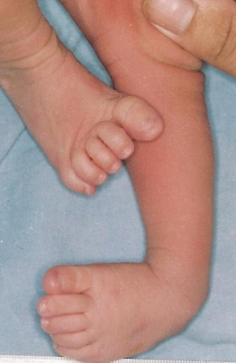
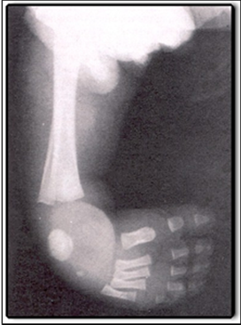
Diagnostic
Le pied bot varus équin est généralement diagnostiqué par examen physique, mais une radiographie est parfois requise
Évaluation clinique
Radiographie
Les diagnostics prénatals ne doivent pas être inclus dans les données de surveillances sauf en cas de confirmation postnatale.
Photo reproduite avec l’aimable autorisation du Projet de collaboration CDC - Université de médecine de Pékin
Pied bot | 9
Notes:
Un examen physique du nouveau-né est généralement suffisant pour établir un diagnostic. Toutefois, une radiographie ou un autre type d’examen par imagerie est parfois utile pour apporter des informations complémentaires. Cela peut s’avérer particulièrement utile pour les cas moins graves ou pour faire la différence entre les cas présentant une absence d’os sans pour autant confirmer un pied bot.
Il est possible d’identifier le pied bot à l’aide d’une échographie au cours de la grossesse, mais il ne doit pas être répertorié aux fins de la surveillance à moins d’être confirmé à la naissance.

Slide 10
Caractéristiques épidémiologiques du pied bot varus équin
Caractéristique | Conclusions typiques
Prévalence* | Varie en fonction des groupes éthiques Populations asiatiques : 6 sur 10.000 naissances vivantes Caucasiens : 10 à 30 sur 10.000 naissances vivantes Ascendance polynésienne : 60 sur 10.000 naissances vivantes
Différences selon les sexes* | Rapport garçon/fille de 2/1
Latéralité* | Pied bot bilatéral : environ 50 % des cas Pied bot unilatéral : pied droit plus courant que pied gauche
Associations** | Pathologies le plus souvent associées : spina bifida (4,4 % des enfants avec pied bot) ; paralysie cérébrale (1,9 %), et arthrogrypose (0,9 %)
*Source : Parker, et al, Birth Defects Research (Part A) 2009
**Source : Ching et al, Am J Hum Genet 1969.
Pied bot | 10
Notes:
La prévalence varie en fonction des groupes éthiques. Comme vous pouvez le constater, on retrouve une moindre prévalence chez les populations asiatiques, tandis que la plus grande prévalence se retrouve chez les descendants de Polynésiens
Les fœtus masculins sont principalement touchés.
Les cas bilatéraux sont plus courants et se produisent davantage sur le pied droit que sur le pied gauche,
et dans certains cas, comme nous l’avons mentionné auparavant, ils sont associés à d’autres anomalies …..

Slide 11
Éléments de description
Décrire la latéralité : droite, gauche ou bilatérale
Décrire la mobilité du pied - rigide ou flexible
Décrire les malformations supplémentaires, le cas échéant
Prendre une photo ; cela peut être utile pour l’analyse mais c’est insuffisant pour poser un diagnostic
Pied bot | 11
Notes:
Lors de identification du pied bot varus équin, assurez-vous de décrire la latéralité de l’anomalie (droite, gauche, bilatérale) dans le formulaire de déclaration des cas. Il est également très important de décrire si le pied est flexible ou rigide.
Veuillez inclure et décrire toutes autres malformations présentes. Par exemple, si le bébé présente aussi un spina-bifida ou de l’arthrogrypose.
Il est conseillé de prendre une photo car ce sera utile pour l’analyste du cas, mais une photo seule dans ce cas ne fournira pas assez d’informations pour confirmer l’anomalie. Par exemple, une photo ne peut permettre d’affirmer à la personne en charge de l’analyse si le pied bot est positionnel ou s’il s’agit d’un pied bot varus équin.

Slide 12
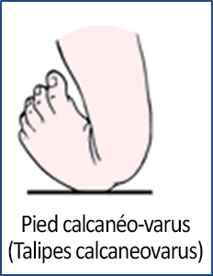
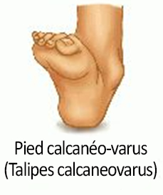
Codes ICD-10 pertinents
Q66 Malformations congénitales des pieds (éviter d’utiliser ce code général si des informations plus spécifiques sont disponibles)
Q66.0 Pied bot varus équin (Talipes equinovarus)
Q66.1 Pied calcanéo-varus (Talipes calcaneovarus)
Q66.4 Pied calcanéo-valgus (Talipes calcaneovalgus)
Q66.8 Autres déformations congénitales des pieds
Pied bot non spécifié
Exclusions
Pied bot, positionnel
Pied bot associé avec :
- diagnostic neuromusculaire (p. ex. séquence spina bifida) - syndromes, tels que l’arthrogrypose multiple congénitale, la dystrophie myotonique congénitale ou la dysplasie diastrophique
Pied bot | 12
Notes:
Voici une liste des codes ICD10 que vous utiliserez lors de l’identification d’un pied bot. Gardez à l’esprit que l’on se sert du terme « pied bot » pour décrire d’autres formes de déformations du pied. Il est préférable d’utiliser un code le plus spécifique possible.
En outre, gardez à l’esprit que Q66 est un code générique et qu’il ne doit pas être utilisé dans la mesure du possible pour codifier le pied bot varus équin.
La malformation congénitale du pied la plus courante est le pied bot varus équin, et il s’agit de celle que l’on a traitée au cours de cette présentation. Toutefois, il existe d’autres formes de pied bot qui sont également codifiées. Des diagrammes de pieds calcanéo-valgus et calcanéo-varus sont présentés à droite de la diapositive.
Q66.8 inclut toutes les déformations congénitales non spécifiées comme le pied bot non spécifié. Si la description correspond au pied bot varus équin, évitez d’utiliser le code non spécifié.
Souvenez-vous des exclusions et du fait que les déficiences tibiales et des membres peuvent imiter les pieds bots,tel que mentionné auparavant.

Slide 13
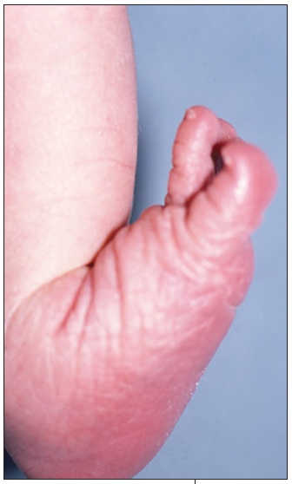
Pied calcanéo-varus (Talipes calcaneovarus)
Dorsiflexion excessive du pied permettant au dos de rentrer en contact avec l’aspect antérieur du bas de la jambe - l’orteil pointe vers le haut, la voute est plate
Pied bot | 13
Notes:
Voici une définition du pied bot calcanéo-varus et une photographie que nous vous invitons à examiner.

Slide 14
Pied calcanéo-valgus (Talipes calcaneovalgus)
L’axe de la déformation calcanéo-valgus se situe dans le ligament péronéo-astragalien, où le pied se positionne en hyper-extension extrême. Le pied a une apparence tournée vers le haut et vers l’extérieur, l’avant-pied dorsal touchant pratiquement l’aspect antérieur de la cheville et du bas de la jambe.
Source d’illustration : http://www.human-phenotype-ontology.org/hpoweb/showterm?id=HP:0001884
Pied bot | 14
Notes:
Voici une brève description du pied bot calcanéo-valgus que nous vous invitons à examiner.

Slide 15
Des questions ?
Si vous avez des questions, veuillez envoyer un e-mail à centre@icbdsr.org ou à birthdefectscount@cdc.gov
Pied bot | 15
Notes:
Merci beaucoup d’avoir écouté cette présentation. Nous espérons que vous l’avez appréciée. Si vous avez des questions, veuillez envoyer un e-mail à centre@icbdsr.org ou à birthdefectscount@cdc.gov

